Slide 1
VALENCIÀ UNITAT 2

Slide 2
Índex
La modalització
L’accentuació (+ repàs diacrítics)
Barbarismes
Vocabulari: errata o errada i ironia o heroïna
El teatre de la Renaixença
Paraules del dia

Slide 3
La modalització
Text expositiu-argumentatiu
EXAMEN: artícle d’opinió
El discurs subjectiu presenta l’opinió de l’autor en el text a través de les marques de modalització.
Marques de modalització
Adjectius (excessiu, impossible), verbs (assemblar, discrimar), substantius (falsedat, broma)
Adverbis (CCM i locucions): bé, molt, massa, potser, indudablement, evidentment...
Perífrasis d’obligació o probabilitat: caldria que, haver de, ser necessari...
Ús de la 1ª persona, 1ª persona plural i 2ª persona
Interjeccions i crides d’atenció (Ei! Compte! Alerta! Tu que estàs llegint...)
Insults
Interrogació retòrica
To irònic o de burla
Recursos tipogràfics: parèntesis per matisar, cometes, cursiva per resaltar...
Elements valoratius
Crides al receptor
Altres

Slide 4
L’accentuació
Tipus d’accents (segons el so)
Obert / greu (`) à
Agut / tancat (´) í, ú
è, é, ò, ó
Normes d’accentuació
EPA Agudes (_ _ _): s’accentuen si acaben en vocal, vocal+s, -en, -in Planes (_ _ _): s’accentuen si no acaben en vocal, vocal+s, -en, -in Esdrúixoles (_ _ _): s’accentuen sempre
Els monosíl·labs no s’accentuen menys l’accent diacrític
Els adverbis de mode acabats en –ment s’accentuen si l’adjectiu femení de què deriven s’accentua
En les paraules compostes unides per un guionet: cada element conserva l’accent soldades sense guionet: s’accentua només el segon terme

Slide 5
BÉ | DÉU | ÉS | MÀ | MÉS
BE | DEU | ES | MA | MES
MÓN | PÈL | QUÈ | SÉ | SÍ
MON | PEL | QUE | SE | SI
SÒL | SÓN | TÉ | ÚS | VÓS
SOL | SON | TE | US | VOS
VERB SER
BÉNS
DÉUS
PRONOM REFLEXIU
POSSESSIU (=LA MEUA)
VERB DEURE
PÈLS
SÍS
POSSESSIU (=EL MEU)
CONTRACCIÓ (PER + EL)
PRONOM REFLEXIU
CONJUNCIÓ
CONDICIONAL
VERB SER
VERB TENIR
ACCIÓ D’USAR
FORMA DE TRACTAMENT
SÒLS
SOLITARI
POSSESSIU (=EL SEU)
PRONOM FEBLE
PRONOM FEBLE
VERB SOLER
-TE
PLURALS: l’accent es manté (menys mans i mons)
DERIVATS I COMPOSTOS: l’accent no es manté

Slide 6
Els barbarismes
Els barbarismes són paraules d’altres llengües que s’utilitzen en lloc dels termes apropiats.
Principalment provenen del castellà
Exemples
bústia (buzón)
aniversari (cumpleaños)
tauró (tiburón)
porc (cerdo)
xifra (cifra)
ensurt / esglai (susto)
xarxa (red)
enginyer (ingeniero)
mai (jamás)
potser (quizás)
davant (delante)
quasi (casi)
rebutjar (rechazar)
trofeu (trofeo)
creuar (cruzar)
aconseguir / assolir (lograr)
lluitar (luchar)
recolzar / suportar (apoyar)
concloure (concluir)
sostre (techo)
cendrer (cenicero)
aixeta (grifo)
calçotets (calzoncillos)
embolic (lío)
raspall (cepillo)
entrepà (bocadillo)
butà (butano)
luxe (lujo)
fins (hasta)

Slide 7
Vocabulari
Errada: significa ‘acció d’errar, d’equivocar-se, de no encertar’ -Manel va cometre una errada darrere d’una altra.
Errata: significa ‘errada comesa en la impressió o còpia d’un escrit’ -Aquell llibre està ple d’errates.
Ironia: 1. Forma d’expressar-se en què s’utilitza un to de burla dissimulada -Li agrada molt parlar amb ironia. 2. Figura retòrica que consisteix a dir el contrari d’allò que es vol donar a entendre, com a reprotxe o burla -M’agraden les teues sabates verdes.
Heroïna: 1. Derivat diacetil de la morfina, de gran toxicitat i capaç de crear addicció. Ha augmentat el consum d’heroïna. 2. Dona que es distingueix pel seu valor o el seu coratge extraordinaris. -Medea fou una heroïna grega.

Slide 8
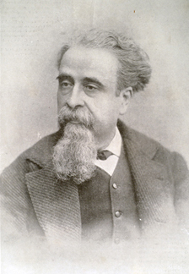
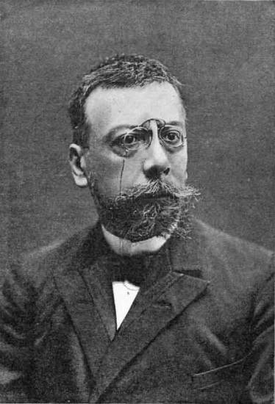
El teatre de la Renaixença
El teatre culte
Basat en les idees del romanticisme
Ambients històrics
Personatges dominats per passions amoroses afany de la llibertat
Frederic Soler (Serafí Pirata)
Àngel Guimerà (*)
Autor teatral prolífic nascut a Barcelona
INICIALMENT: obres amb to de paròdia crítica dels ideals burgesos
POSTERIORMENT: drames romàntics comèdies costumistes
Nascut a Tenerife i mort a Barcelona
Renovador del teatre temàtica model de la llengua viva
Drames realistes
Temàtica passional relació de poder
EX: El Castell dels Tres Dragons, Les joies de la Roser...
EX: Maria Rosa, Terra baixa, La filla del mar...

Slide 9
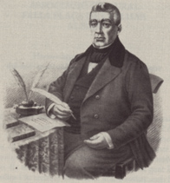
El teatre de la Renaixença
El teatre popular
SAINET: peça breu (un acte) crítica humorística temes personatges alguns: vers rima fàcil actors no professionals ambients festius
Èxit entre les classes populars
Reproducció de la vida quotidiana
Defensa l’ús d’una llengua col·loquial vulgarismes castellanismes
València s.XIX
Josep Bernat i Baldoví
Advocat, jutge i alcalde de Sueca nascut a Sueca i mort a València
L’agüelo pollastre: paròdia de Don Juan Tenorio de Zorrilla
El virgo de Visanteta: obra de carácter eroticòmic (gran procacitat verbal, insolència) no es representà en públic

Slide 10
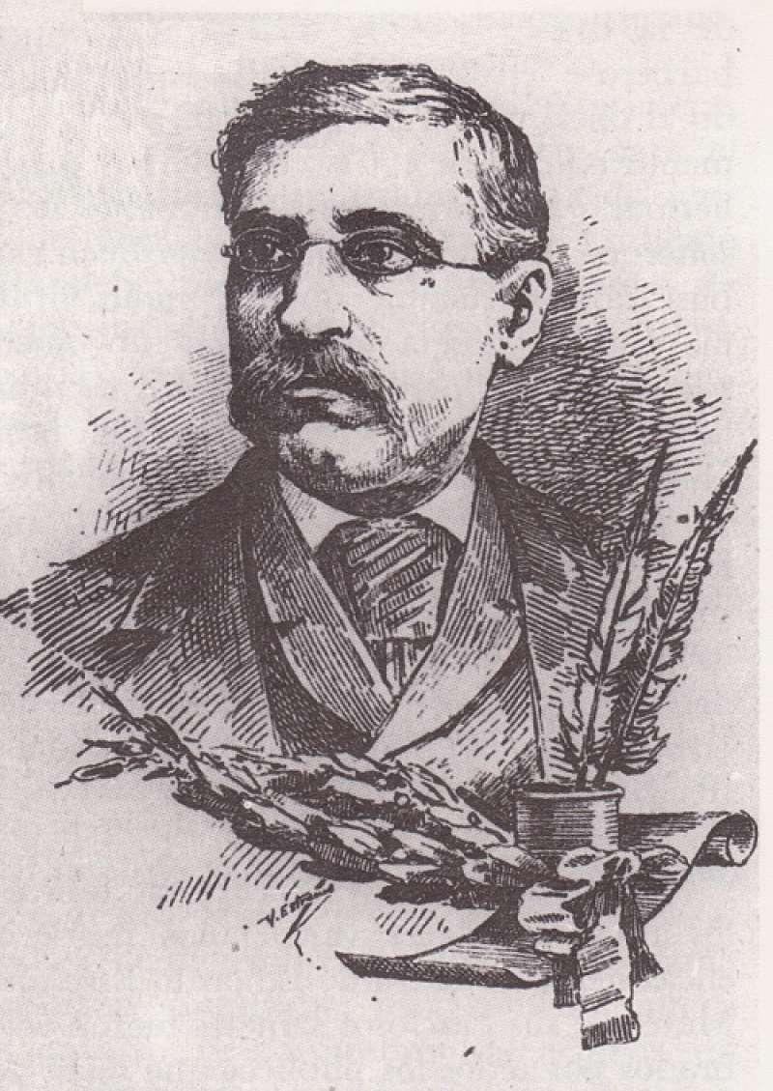
El teatre de la Renaixença
Eduard Escalante (*)
Artesà i dramaturg al barri del Cabanyal (València)
50 sainetes
Demostració situació idiomática de València i barris populars
Domini dels recursos còmics i tècniques teatrals: deformacions lingüístiques coentor: efecte ridícul d’utilitzar incorrectament el castellà
EX: La processó per ma casa, Bufar en caldo gelat, Les xiques de l’entresuelo...

Slide 11
Paraula del dia
Furibund/a: ple de fúria
Primmirat: que mira amb gran atenció / molt delicat en el tracte i comportament
Flamíger/a: que llança llames / caracteritzat per una ornamentació complexa
Tamisar: passar (matèries) per un tamís per depurar, filtrar
Commiseració: sentiment de pietat pel mal alié (especialment si s’ha produït per culpa pròpia)
Bergant/a: persona sense escrúpols capaç de qualsevol mala acció
Embriac: que té les facultats pertorbades per la ingestió d’alcohol
Avinentesa: ocasió propícia, oportunitat
Minyona: criat / persona que es dedica a fer les faenes d’una casa a canvi d’un salari
Lleixa: prestatge, estant
Plomall: feix o conjunt de plomes de les aus o utilitzat com a adorn
Minvar: disminuir, fer menor, reduir
Fefaent: que prova alguna cosa indubtablement
Rancúnia: rancor, ressentiment
Minso: que té poca grossària i consistència, aparenta debilitat
Vímet: vimen, branca prima utilitzada en cistelleria
Palplantat/da: que està (una persona) dreta i immòbil

